Slide 1
Όταν ένα σώμα στη φυσική κινείται, για να δηλώσω προς τα που κινείται το σώμα σχεδιάζω ένα τόξο που δείχνει “προς τα πού» κινείται το σώμα.
Συνήθως πάνω από το βελάκι, βάζω το σύμβολο της ταχύτητας u ή το σύμβολο της μετατόπισης το Δx
u
ή
Δx

Slide 2
Διεύθυνση
Με την λέξη διεύθυνση κίνησης …εννοούμε την γραμμή πάνω στην οποία κινείται ένα σώμα..
u
u
Η κόκκινη μπάλα κινείτε πάνω σε ευθεία γραμμή ….. Άρα η διεύθυνση κίνησης της μπάλας είναι η ευθεία.

Slide 3
Φορά
Με την λέξη φορά … εννοούμε «προς τα που» κινείται το σώμα
u
u
Η κόκκινη μπάλα και η πράσινη μπάλα κινούνται πάνω την ίδια ευθεία διεύθυνση
Όμως η κόκκινη μπάλα κινείται με φορά προς τα δεξιά (προς τα μπροστά).
Όμως η πράσινη μπάλα κινείται με φορά προς τα αριστερά (προς τα πίσω).

Slide 4
Φορά
Με την λέξη φορά … εννοούμε «προς τα που» κινείται το σώμα
u
u
Η κόκκινη μπάλα και η πράσινη μπάλα έχουν την ίδια διεύθυνση… αλλά διαφορετικές φορές. Μάλιστα εδώ οι φορές είναι αντίθετες.

Slide 5
Κατεύθυνση
Με την λέξη κατεύθυνση… εννοούμε την διεύθυνση και την φορά που έχει ένα σώμα που κινείται.
u
u
Η κόκκινη μπάλα κινείται σε ευθεία διεύθυνση με φορά προς τα δεξιά.
Η πράσινη μπάλα κινείται σε ευθεία διεύθυνση με φορά προς τα αριστερά..
… Άρα η κόκκινη και η πράσινη μπάλα έχουν διαφορετική κατεύθυνση

Slide 6
Κατεύθυνση
Με την λέξη κατεύθυνση… εννοούμε την διεύθυνση και την φορά που έχει ένα σώμα που κινείται.
Η κόκκινη μπάλα κινείται σε ευθεία διεύθυνση με φορά προς τα δεξιά.
Η πράσινη μπάλα κινείται σε ευθεία διεύθυνση με φορά προς τα δεξιά..
… Άρα η κόκκινη και η πράσινη μπάλα έχουν ίδια κατεύθυνση

Slide 7
Κατεύθυνση
ΠΡΟΣΟΧΗ!! Ένα σώμα που κινείται , έχει σταθερή κατεύθυνση όταν:
Κινείται πάνω σε ευθεία γραμμή
Έχει σταθερή φορά
Παράδειγμα:
Η κόκκινη μπάλα κινείται σε ευθεία γραμμή με σταθερή φορά προς τα δεξιά, άρα η κατεύθυνσή της είναι σταθερή
u

Slide 8
Κατεύθυνση
ΠΡΟΣΟΧΗ!! Ένα σώμα που κινείται , μεταβάλλει την κατεύθυνση όταν:
Δεν κινείται πάνω σε ευθεία γραμμή
Κινείται πάνω σε ευθεία γραμμή αλλά η φορά του μεταβάλλεται καθώς κινείται.
Παράδειγμα:
Η κόκκινη μπάλα δεν κινείται σε ευθεία γραμμή , άρα η κατεύθυνσή της μεταβάλλεται

Slide 9
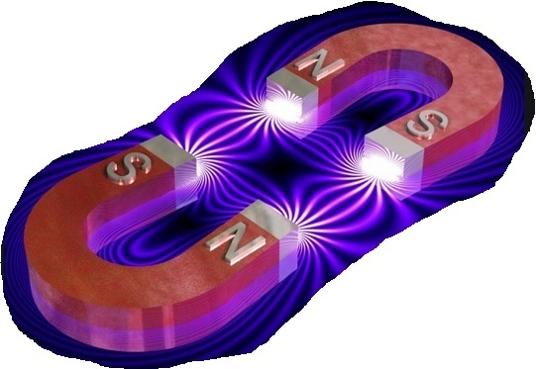
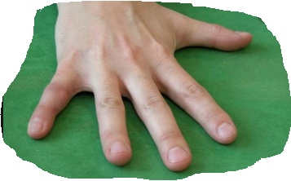
Δύναμη
Εμπειρικός ορισμός της δύναμης:
παράδειγμα όταν χτυπάμε το χέρι μας στο τραπέζι ..… λέμε ότι το χέρι μας άσκησε μια δύναμη στο τραπέζι.
παράδειγμα αν έχω δυο μαγνήτες τότε ο ένας μαγνήτης ασκεί δύναμη στον άλλο μαγνήτη.

Slide 10
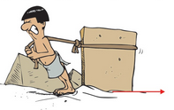
Δύναμη
Ο άνθρωπος μέσω του τεντωμένου σχοινιού ασκεί δύναμη στο κουτί

Slide 11
Δύναμη
Τα υλικά σώματα (γη, κουτιά, ζώα κ.α.) …και όχι μόνο …. έχουν την ιδιότητα να ασκούν δύναμη το ένα στο άλλο. Δηλαδή να αλληλεπιδρούν..
Άρα η δύναμη είναι μια αλληλεπίδραση ……μεταξύ δυο σωμάτων.

Slide 12
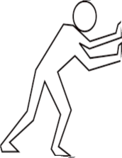
Συμβολισμός δύναμης
Την δύναμη την συμβολίζουμε με ένα βέλος τα σχήματα.
Το βέλος δείχνει την κατεύθυνση στην οποία ασκείται η δύναμη.
F
Α

Slide 13
Όταν ασκείται δύναμη σε ένα σώμα τότε :
1. Μπορεί το σώμα που δέχεται την δύναμη να μεταβάλλει το μέτρο της ταχύτητάς του:
F
F
Α
B
U₁ =
U₂ =

Slide 14
Όταν ασκείται δύναμη σε ένα σώμα τότε :
Παράδειγμα: Στην παρακάτω εικόνα ο άνθρωπος ασκεί μια δύναμη F στο ροζ κουτί. Έτσι το ροζ κουτί μεταβάλει το μέτρο της ταχύτητάς του από 2m/s στο σημείο Α, σε 4m/s στο σημείο Β.
F
F
Α
B
U₁ =
U₂ =

Slide 15
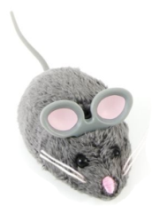
Όταν ασκείται δύναμη σε ένα σώμα τότε :
2. Όταν ασκείται δύναμη σε ένα σώμα, τότε μπορεί να μεταβάλλεται η κατεύθυνση κίνησης του σώματος.
Παράδειγμα στο το ποντίκι ασκείται μια δύναμη και το μέτρο της ταχύτητας μένει σταθερό, αλλά η κατεύθυνση του ποντικιού μεταβάλλεται
Β
Γ
Α
Δ
Ε

Slide 16
Όταν ασκείται δύναμη σε ένα σώμα τότε :
Όταν ασκείται δύναμη σε ένα σώμα, τότε μπορεί να μεταβάλλεται η κατεύθυνση κίνησης του σώματος και το μέτρο της ταχύτητάς του.
Παράδειγμα στο το ποντίκι ασκείται μια δύναμη, και μεταβάλλεται και η κατεύθυνση και η ταχήτητα του ποντικιού μεταβάλλεται
Β
Γ
Α
Δ
Ε

Slide 17
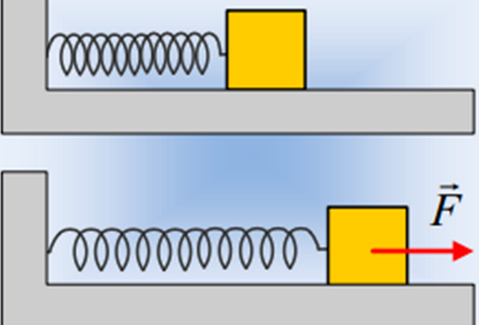
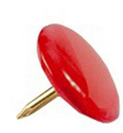
Όταν ασκείται δύναμη σε ένα σώμα τότε :
3. Μπορεί το σώμα που δέχεται την δύναμη να παραμορφωθεί:
Το ελατήριο θα παραμορφωθεί, από την δύναμη που δέχεται από το κίτρινο κουτί
Το ξύλο θα παραμορφωθεί, από την δύναμη που δέχεται από την πινέζα

Slide 18
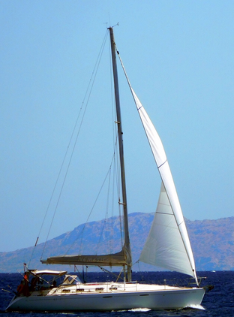
Αποτελέσματα δύναμης
Ο αέρας ασκεί δύναμη στα πανιά της βάρκας.
Τα πανιά παραμορφώνονται… αλλά μεταβάλλεται και η ταχύτητα των πανιών.

Slide 19
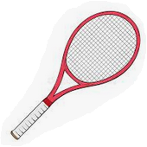
Συνοψίζοντας: Όταν ασκείται δύναμη σε ένα σώμα τότε :
1. Μπορεί το σώμα που δέχεται την δύναμη να μεταβάλλει την τιμή της ταχύτητάς του.
2. Μπορεί το σώμα που δέχεται την δύναμη να μεταβάλλει την κατεύθυνσή του.
3. Μπορεί το σώμα που δέχεται την δύναμη να παραμορφωθεί.
3. Μπορεί το σώμα που δέχεται την δύναμη να παραμένει ακίνητο.
3. Μπορεί το σώμα που δέχεται την δύναμη να μεταβάλλει την κατεύθυνση του και το μέτρο της ταχύτητας ή να μεταβάλλει ταχύτητα και να παραμορφώνεται …

Slide 20
Δύναμη
Την δύναμη που ασκείται σε ένα σώμα , μπορούμε να την μετρήσουμε …… .Άρα η δύναμη είναι φυσικό μέγεθος.

Slide 21
Δύναμη
Ένα όργανο με το οποίο μετράμε την δύναμη …είναι το δυναμόμετρο.

Slide 22
Δύναμη
40Ν
Η δύναμη έχει μονάδα μέτρησης τα νιούτον (Ν) - Newton
40 Ν
Το Ν είναι μονάδα μέτρησης (ή μονάδα) της δύναμης
9 Ν
Το Ν είναι μονάδα μέτρησης (ή μονάδα) της δύναμης

Slide 23
Δύναμη
m
N =
Kg .
s²

Slide 24
Δύναμη
Ερώτηση 1
Τι σημαίνει ότι ένα σώμα δέχεται δύναμη 5Ν ;
Απάντηση
Σημαίνει ότι αν το σώμα που δέχεται την δύναμη έχει μάζα 1kg, τότε η ταχύτητά του θα αυξηθεί κατά 5 μονάδες ( ).

Slide 25
Δύναμη
Ερώτηση 1
Τι σημαίνει ότι ένα σώμα δέχεται δύναμη - 10Ν ;
Απάντηση
Σημαίνει ότι αν το σώμα που δέχεται την δύναμη έχει μάζα 1kg, τότε η ταχύτητά του θα μειωθεί κατά 10

